Slide 1
Migrace nerelačních datových úložišť v prostředí Azure
Michael Juřek
Software Architect
Microsoft s.r.o.

Slide 2
Doporučený postup
Krok 1: Pokuste se zmigrovat databázovou vrstvu jako první – obsah prvního dílu
Krok 2: Zkuste provozovat lokální aplikační vrstvu oproti databázi SQL Azure
Krok 3: Pokuste se o migraci aplikační vrstvy – obsah druhé lekce
Co když aplikace používá nerelační data?
Obsah dnešní lekce

Slide 3
Relační data – již jsme probrali…
Azure Storage Table (<10% případů)
Mimořádná velikost dat a/nebo zátěž
Jednoduché úlohy, kdy postačuje indexace podle dvou klíčů (např. archivní data, logování apod.)
SQL Azure (>90% případů)
Typické aplikace, které těží z bohaté funkčnosti relační databáze (relace, triggery, uložené procedury, funkce, …)

Slide 4
Co ostatní data?
Primární data v souborovém systému
Skeny dokumentů, archivní informace, …
Pomocná data v souborovém systému
Mezivýsledky, cache, logovací záznamy
Pozor na komponenty třetích stran
Fronty (message queuing)
Data pro pozdější asynchronní zpracování

Slide 5
Agenda
Local Storage
Azure Storage - BLOB
Azure Storage - Queue
Závěrem

Slide 6
Local Storage
Vyhražená část lokálního souborového systému pro potřeby aplikace
Privátní
Není sdílená mezi instancemi role
Neperzistentní
Data mohou být kdykoliv ztracena
Žádná redundance nebo zálohování
Použitelné pouze pro data přechodné povahy:
Mezivýsledky, cache, logovací záznamy
Zdarma (v ceně virtuálního počítače)

Slide 7
Konfigurace Local Storage
V definičním souboru služby
Jedno nebo více nezávislých úložišť
Velikost mezi 1MB a diskovým prostorem pro danou velikost instance:
Např. 165 GB pro instanci velikosti Small
cleanOnRoleRecycle = false
Nemaže se při restartu (ale stejně o data můžete přijít)
c <LocalResources>
<LocalStorage name ="localNonePersist" sizeInMB="50"/>
<LocalStorage name="localSemiPersist" cleanOnRoleRecycle="false
sizeInMB="10"/>
</LocalResources>

Slide 8
Původní kód
using(StreamWriter sw = new StreamWriter(@"C:\hello.txt"))
{
sw.WriteLine("Hello, World!!!");
sw.Close();
}

Slide 9
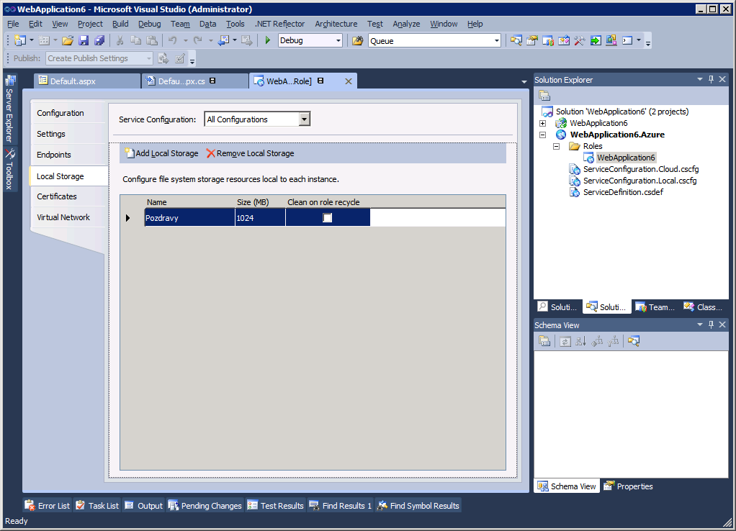

Slide 10
Upravený kód
string path =
RoleEnvironment.GetLocalResource("Pozdravy").RootPath;
using(StreamWriter sw = new StreamWriter(path + @"hello.txt")) {
sw.WriteLine("Hello, World!!!");
sw.Close();
}

Slide 11
Ještě lépe upravený kód
string path;
if (RoleEnvironment.IsAvailable)
path=RoleEnvironment.GetLocalResource("Pozdravy").RootPath;
else
path = @"C:\“;
using(StreamWriter sw = new StreamWriter(path + @"hello.txt")) {
sw.WriteLine("Hello, World!!!");
sw.Close();
}

Slide 12
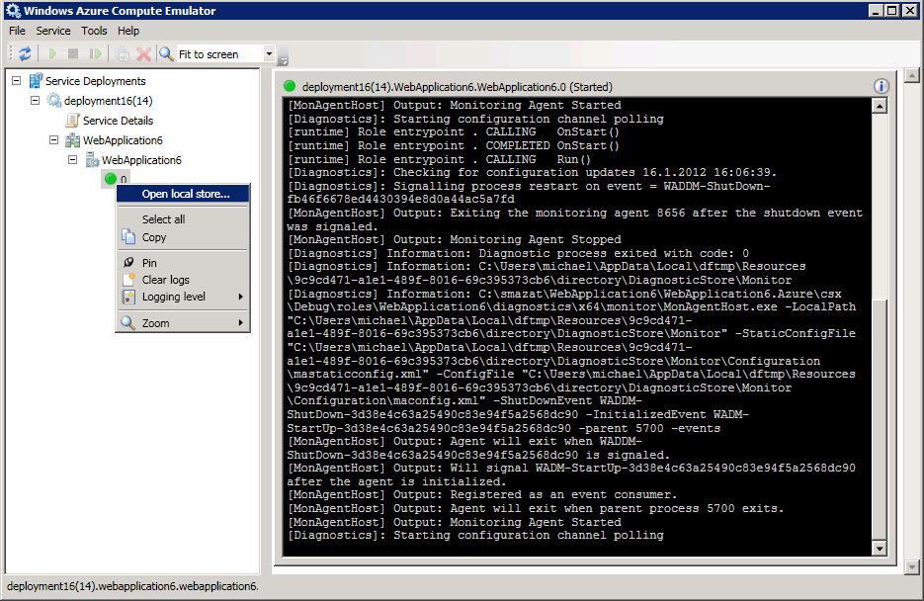

Slide 13
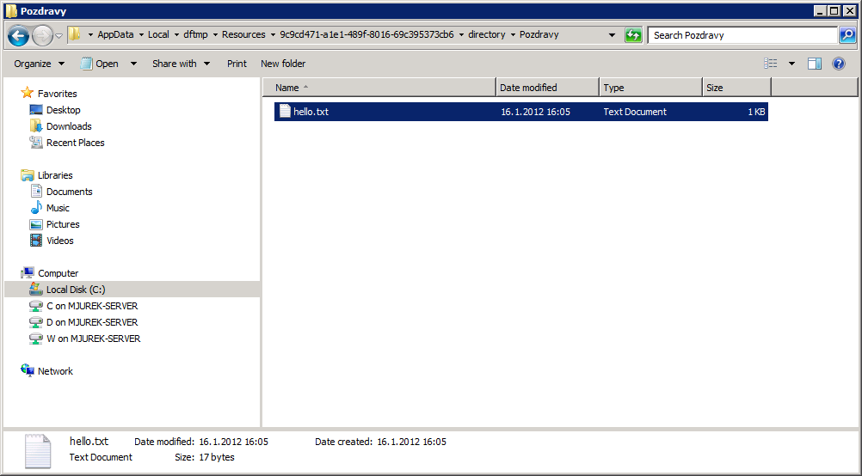

Slide 14
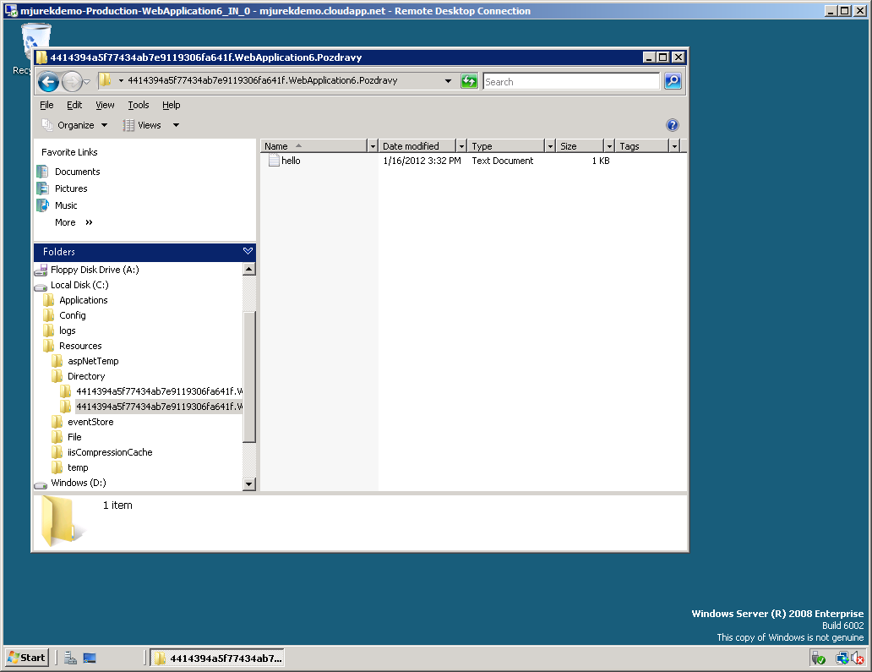

Slide 15
Agenda
Local Storage
Azure Storage - BLOB
Azure Storage - Queue
Závěrem

Slide 16
Azure Storage
V rámci subskripce lze vytvořit více účtů Azure Storage, každý má vlastní:
DNS jméno a nezávislý jmenný prostor
Klíč úložiště
Položku na faktuře:
0.14 USD / 1 GB / měsíc uložených dat
0.12 USD / 1 GB dat opouštějících serverovnu
1 USD / 1 milión transakcí
Tři typy abstrakce:
Table – nerelační uložení strukturovaných dat
BLOB – binární soubory („souborový systém“)
Queue – fronta, typicky fronta úloh ke zpracování

Slide 17
API pro Azure Storage
Plně zdokumentovaná HTTP(S)/REST rozhraní
Příliš pracné
http://msdn.microsoft.com/en-us/library/windowsazure/dd179355.aspx
Pohodlné objektové abstrakce pro práci s Azure Storage
.NET, Java, PHP, node.js, iOS, Android, …
Veškeré operace jsou otázkou několika řádků

Slide 18
Azure BLOB
Úložiště rozsáhlých souborů (mapové podklady, média, obrázky, apod.) společně s jejich metadaty
Block BLOB
Vytvořen pro streamovací scénáře
Rychlý zápis (paralelně po blocích), rychlé sekvenční čtení
Každý BLOB se skládá ze sekvence bloků (až do 4MB na blok)
Velikostní limit 200 GB na BLOB
Optimální pro sekvenční čtení
Page BLOB
Vytvořen pro náhodné read/write scénáře na úrovni stránek
Každý BLOB se skládá z pole stránek – větší rozsah scénářů, ale o něco větší režie
Velikostní limit 1 TB na BLOB

Slide 19
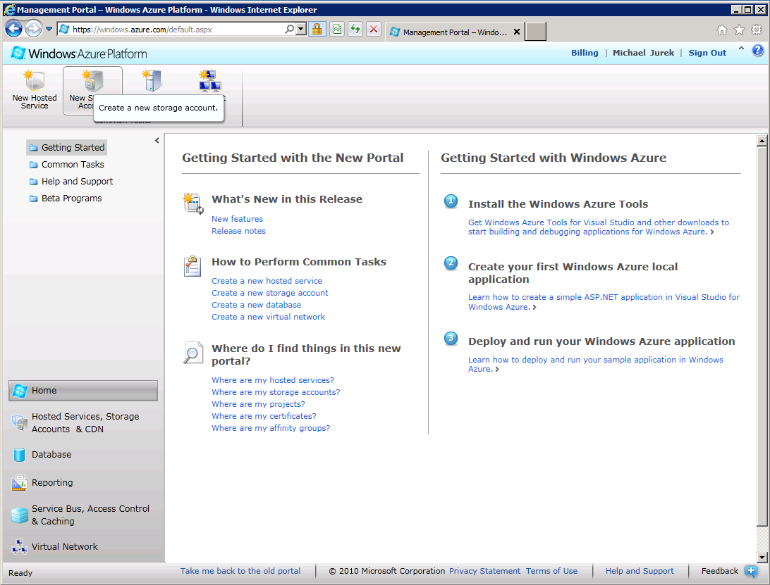

Slide 20
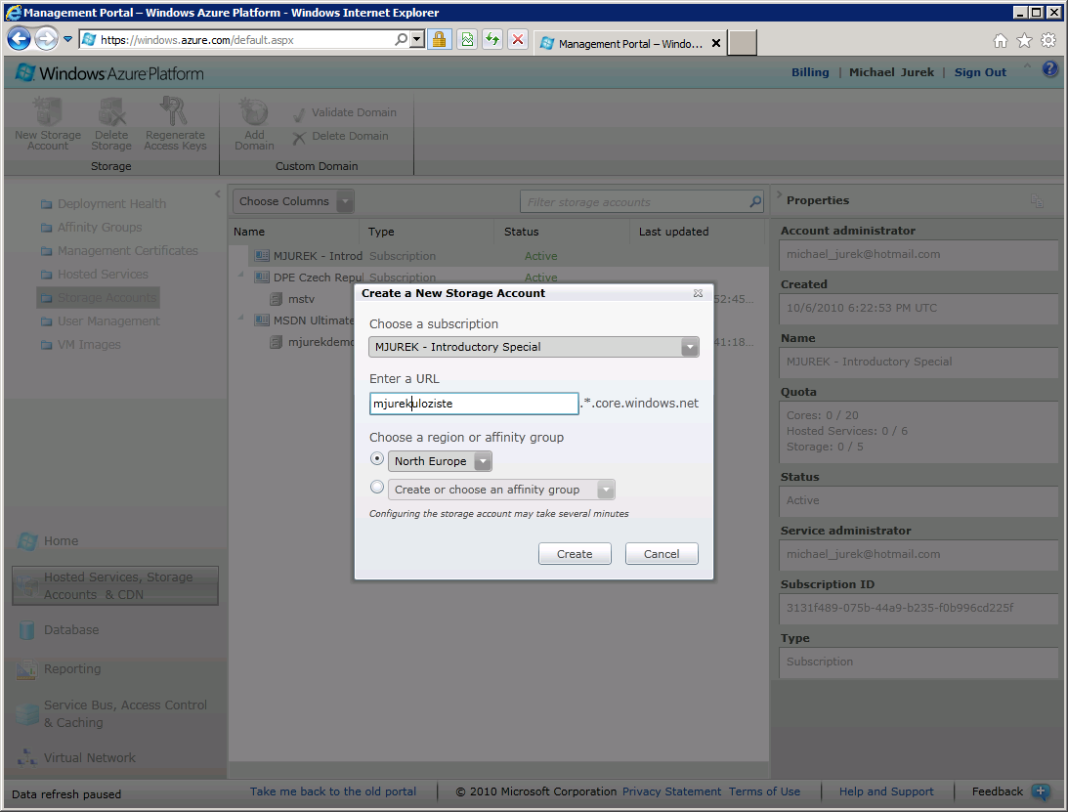

Slide 21
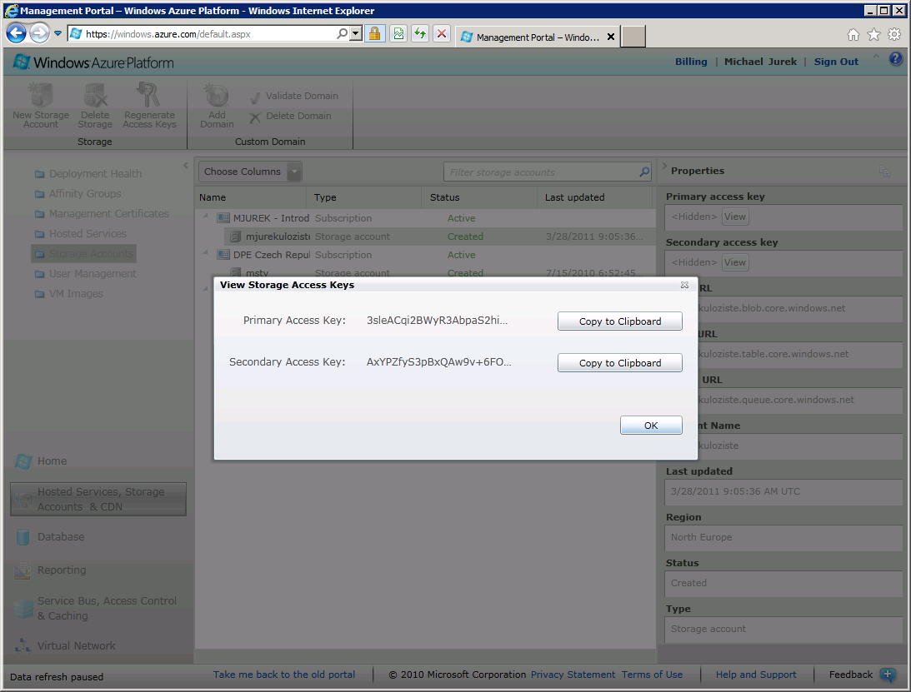

Slide 22
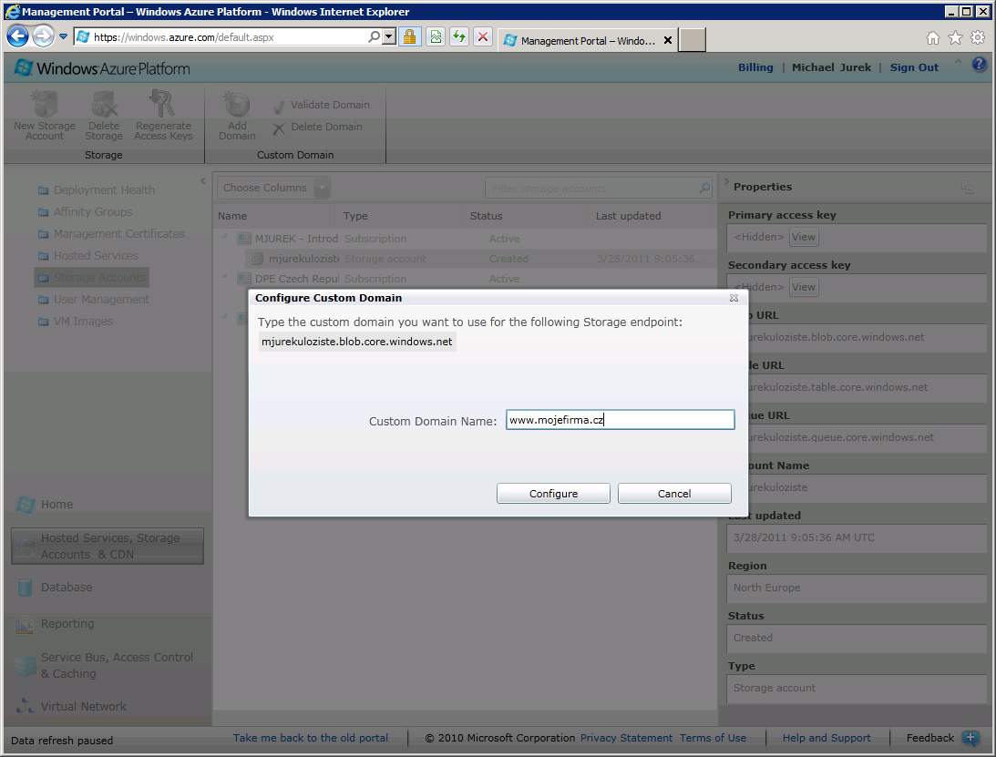

Slide 23
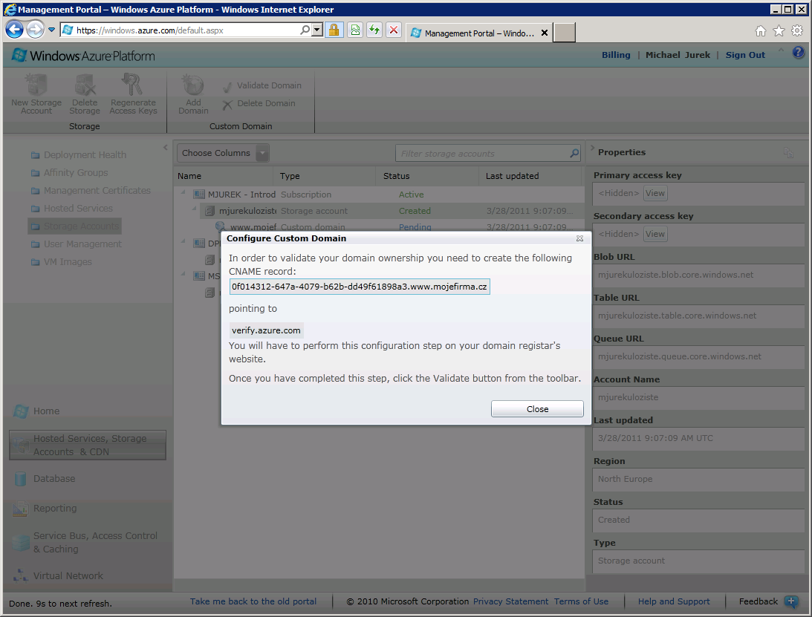

Slide 24
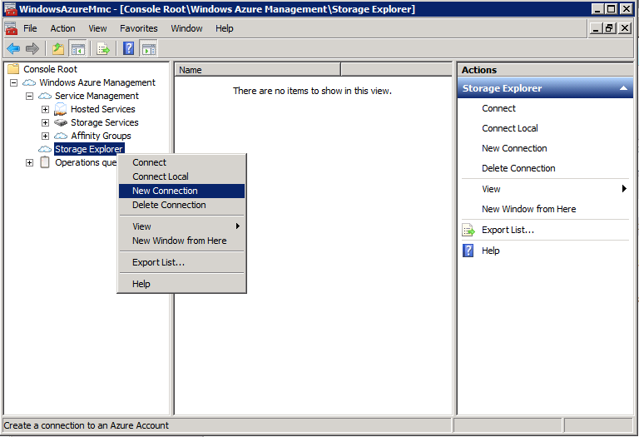

Slide 25
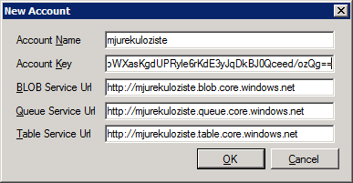

Slide 26
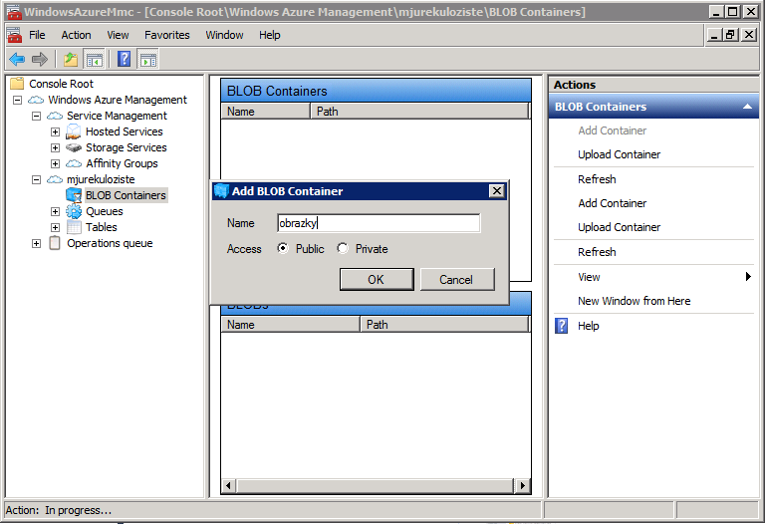

Slide 27
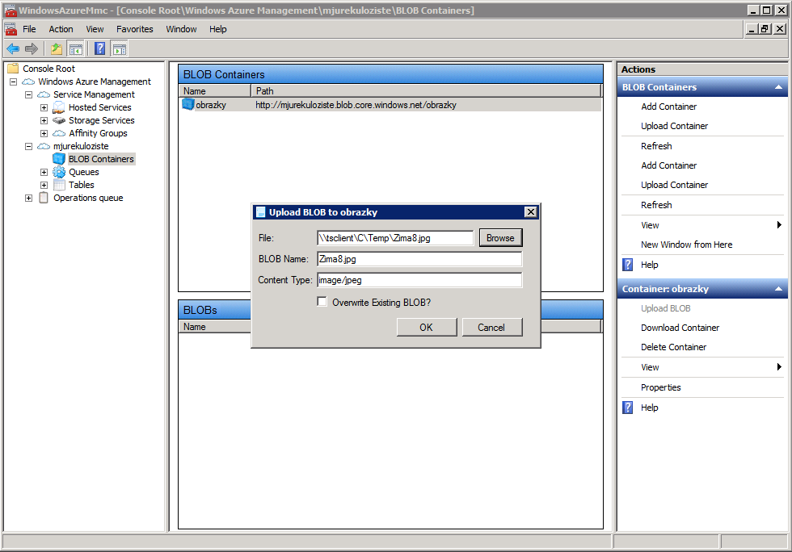

Slide 28
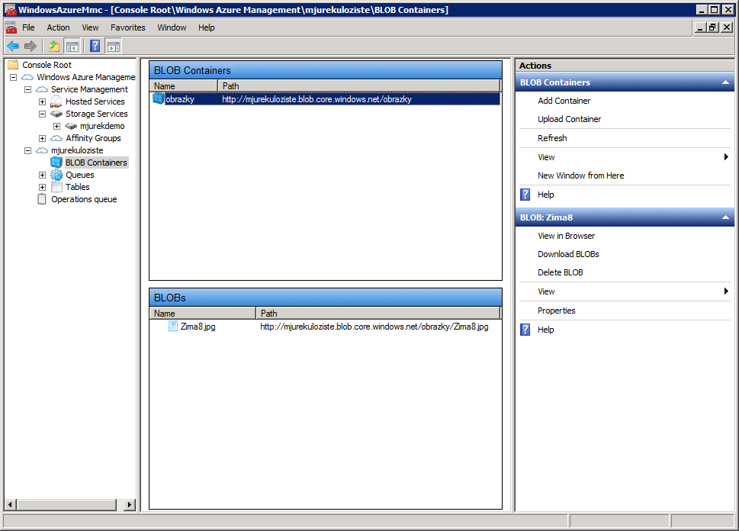
Dvojklik na jménu containeru !!!

Slide 29
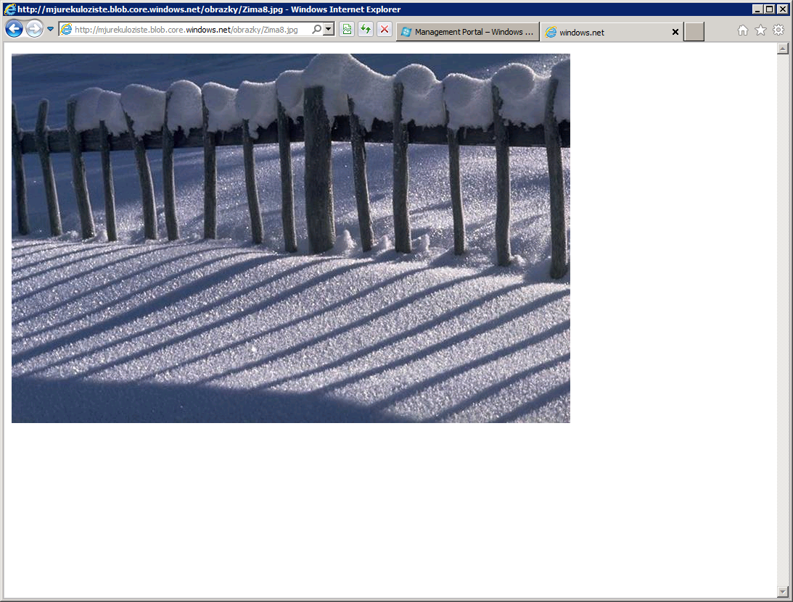

Slide 30
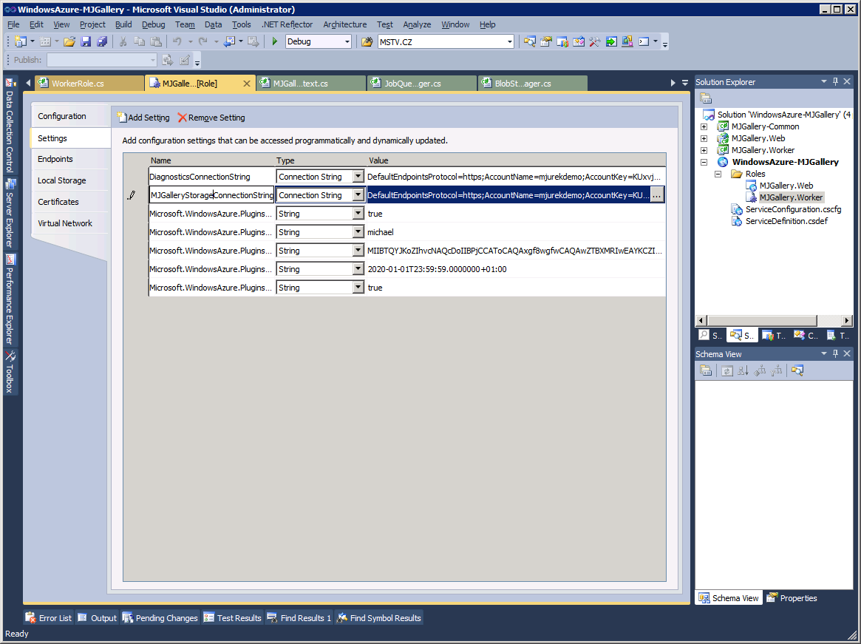

Slide 31
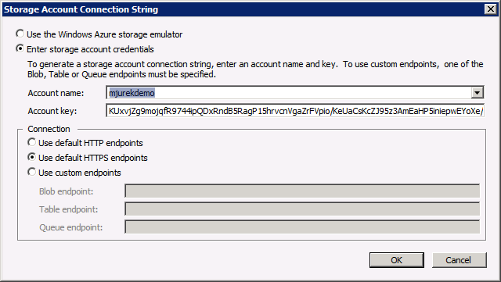
static CloudStorageAccount dataStorageAccount = CloudStorageAccount.FromConfigurationSetting ("MJGalleryStorageConnectionString");

Slide 32
URL BLOBu
http://<account>.blob.core.windows.net/<container>/<jmenoBLOBu>
http://dk.blob.core.windows.net/Hudba/Metal/ACDC/BlackIce.mp3
Účet
úložiště
Container
BLOB
Block
Metal/ACDC/BlackIce.mp3
Hudba
Block 1
…
Block 2
DK
Filmy
StarWars.avi
Block 3
Rozklad zátěže na základě jména kontejneru (slouží jako PartitionKey):
Omezená škálovatelnost – /hudba/pisen1.mp3, /hudba/pisen2.mp3
Maximální škálovatelnost – /hudba-1/pisen1.mp3, /hudba-2/pisen2.mp3

Slide 33
Bezpečnost, spolehlivost, výkon
Striktní oddělení a ochrana dat jednotlivých účtů
Vysoká dostupnost a ochrana dat:
3 transakčně konzistentní repliky v jednom datovém centru
Asynchronní replika v sousedním datovém centru
Ochrana konzistence při současném přístupu více uživatelů – optimisticky přístup
Dostupnost garantována SLA (99,9%)
Jak na úrovni služby – uvnitř datového centra
Tak připojení do internetu – vně datového centra
Výkon
Externí přístup do značné míry ovlivněn rychlostí připojení
Paralelizace čtení a zápisu může výrazně pomoci (např. upload velkých souborů po blocích)
Správné použití jména kontejneru (partitioning)

Slide 34
Autentizace a autorizace
Každý účet má vytvořen 256-bit secret key
Autentizace uživatele při každém volání (HMAC SHA 256 podpis)
Dva základní způsoby nastavení kontejneru:
Public – anonymní čtení přes HTTP, k modifikaci je nutné znát klíč úložiště
Private – ke čtení i k modifikaci je nutné znát klíč úložiště
Pokud chcete ukládat data z klienta (např. upload souborů), je použití klíče úložiště klientem bezpečnostně nepřijatelné. Možnosti:
Prostřednictvím aplikační vrstvy – pro větší soubory nepraktické
Použití SAS

Slide 35
Shared Access Signature (SAS)
Dočasný klíč podepsaný klíčem úložiště opravňující klientskou aplikaci:
K definované sadě operací
Nad definovaným kontejnerem
Po definovanou dobu
Postup:
Klient kontaktuje aplikační vrstvu
Aplikační vrstva autentizuje/autorizuje požadavek
Aplikační vrstva vlastní klíč úložiště a může vydat SAS klíč
Klient použije SAS klíč pro provedení operace

Slide 36
Content Delivery Network (CDN)
Cca 30 lokalit, kde se cachují data – snižuje latenci přístupu k datům
Vhodný pokud se
… k jednomu BLOBu přistupuje opakovaně
… a uživatelé jsou rozptýleni po zeměkouli
Prakticky zdarma:
Jediný náklad navíc jsou GB nutné pro přenos dat ze zdroje do cache (typicky méně než 1%)
Možnosti přístupu:
Vlastní doménové jméno pro HTTP
HTTPS (ale bez vlastního doménového jména)

Slide 37
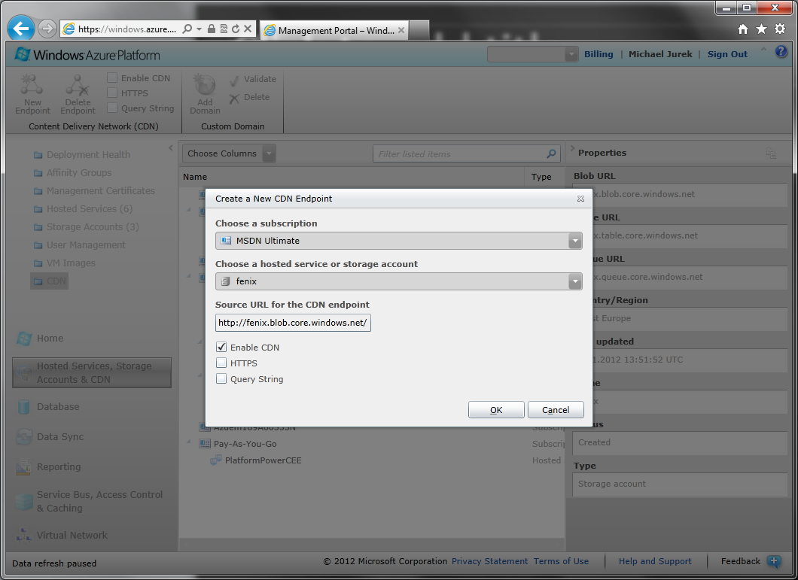

Slide 38
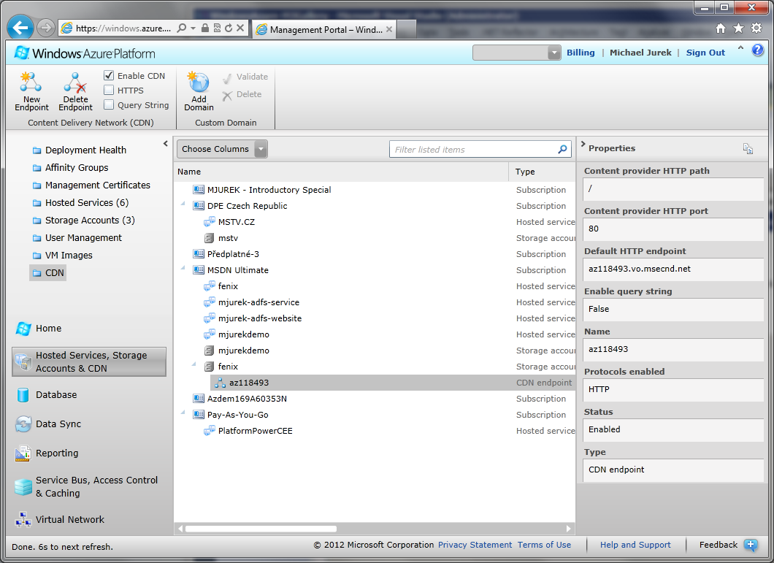

Slide 39
Agenda
Local Storage
Azure Storage - BLOB
Azure Storage - Queue
Závěrem

Slide 40
Azure Queue
Komunikace mezi službami pomocí zpráv
Zajišťuje škálovatelnost aplikace
Typicky odděluje front end (uživatelské rozhraní) a back end (business logika)
Zajistí korektní funkci v exponovaných momentech
Není vhodné pro dlouhodobé ukládání dat nebo objemná data
Zprávy mohou být do 64 kB s životností max. 7 dní
Počet zpráv ve frontě není omezen

Slide 41
Koncept uložení zpráv
Storage Account
Queue
Message
customer ID order ID http://…
cohowinery
orderprocessing
customer ID order ID http://…

Slide 42
Mechanismus přijetí zprávy
Zdroj 1
Příjemce 1
1. C1 zpracovává zprávu M1
2. M1 se zneviditelní na 30 s
3. C2 zpracovává zprávu M2
4. M2 se zneviditelní na 30 s
Front End
Web Role
M4
M3
M2
Back End
Worker Role
M2
M1
M1
M1
5. C2 ukončí úkol pro M2
6. C2 smaže M2 z fronty
Zdroj 2
Příjemce 2
7. C1 havaruje – zpracování M1 selže
8. M1 se zviditelní ve frontě pro zpracování na C2
Neviditelnost
Nastavena při přijetí zprávy
Definuje dobu předpokládaného zpracování
Před uplynutím této doby je třeba zprávu smazat anebo dobu prodloužit

Slide 43
Příklad API (příklad v .NETu)
string baseUri = string.Format("http://{0}.queue.core.windows.net", accountName);
CloudQueueClient queueClient = new CloudQueueClient(baseUri, credentials);
//Create Queue
CloudQueue queue = queueClient.GetQueueReference(queueName);
queue.CreateIfNotExist();
//Add Message
CloudQueueMessage message = new CloudQueueMessage(“some content");
queue.AddMessage(message);
//Get Message
message = queue.GetMessage(TimeSpan.FromMinutes(3) /*Invisibility timeout*/);
// Process Message within the Invisibility Timeout
//Delete Message
queue.DeleteMessage(message);

Slide 44
Tipy pro použití fronty
Zprávy mohou být maximálně 64 kB
Delší zprávy uložte jako BLOB a do zprávy dejte jenom URL
Souhra selhání může vést k vícenásobnému zpracování zprávy
Nutná detekce duplicit (idempotentní zpracování)
Nepředpokládejte, že zprávy budou zpracovány v přesném pořadí
Pro velmi vysokou propustnost
Vytvářejte dávky zpráv jako jedinou zprávu (anebo jediný referencovaný BLOB)
Použijte více front (jedna fronta řádově 1000 zpráv/s)
Použijte DequeueCount pro detekci vadných zpráv, jejichž zpracování opakovaně selhává
Podle délky fronty můžete měnit počet výpočetních instancí

Slide 45
Agenda
Local Storage
Azure Storage - BLOB
Azure Storage - Queue
Závěrem

Slide 46
Další informace
Windows Azure
http://www.windowsazure.com
Azure Platform Training Course
http://msdn.microsoft.com/en-us/gg271268
Vybraná praktická cvičení v češtině
http://msdn.microsoft.com/cs-cz/dd727769.aspx
Vyzkoušejte si Azure ZDARMA a BEZ RIZIKA
http://blogs.msdn.com/b/vyvojari/archive/2011/12/16/ucet-na-windows-azure-nyni-zcela-bez-finanancniho-rizika-a-zdarma.aspx
http://blogs.msdn.com/b/vyvojari/archive/2011/12/22/aktivace-azure-vyhod-v-msdn-predplatnem.aspx

Slide 47
Úplným závěrem
Azure platforma nabízí řadu možností pro uložení dat
SQL Azure pro standardní relační data
Azue Storage Table pro velká strukturovaná data
Local Storage pro souborová data přechodné a lokální povahy
Azure Storage BLOB pro souborová data trvalé a sdílené povahy
Azure Storage Queue pro asynchronní zpracování ve frontě

Slide 48
© 2009 Microsoft Corporation. All rights reserved. Microsoft, Windows, Windows Vista and other product names are or may be registered trademarks and/or trademarks in the U.S. and/or other countries.
The information herein is for informational purposes only and represents the current view of Microsoft Corporation as of the date of this presentation. Because Microsoft must respond to changing market conditions, it should not be interpreted to be a commitment on the part of Microsoft, and Microsoft cannot guarantee the accuracy of any information provided after the date of this presentation. MICROSOFT MAKES NO WARRANTIES, EXPRESS, IMPLIED OR STATUTORY, AS TO THE INFORMATION IN THIS PRESENTATION.

